Slide 1
SEMINAR 2019 – ZWISCHENBILANZ
Hochschule – Soziale Arbeit, Luzern
Barbara Fontanellaz, Fachbereichsleiterin Soziale Arbeit FHSG
20.11.2019

Slide 2
Hintergrund und Ziele: Perspektive swissuniversities
Identifikation, Entwicklung, Umsetzung und Evaluation spezifischer Nachwuchsfördermodelle
Beitrag, dass Fachhochschulen über adäquat qualifizierte Mitarbeiterinnen und Mitarbeiter verfügen
Profil FH an der Schnittstelle von Wissenschaft und Praxis soll weiter geschärft werden …
… zur Erfüllung des Leistungsauftrags in Lehre, Weiterbildung, Forschung und Dienstleistung

Slide 3
Hintergrund und Ziele: Perspektive Fachhochschulen Soziale Arbeit
Erhöhung der Arbeitgeberattraktivität durch Qualifizierungsmöglichkeiten des akademischen Personals
stärkt das doppelte Kompetenzprofil des akademischen Personals und damit das spezifische Profil der Fach-hochschulen durch ihre Nähe zur Praxis
stärkt die Zusammenarbeit zwischen den Fachhochschulen und den Institutionen der Praxis
zeigt neue Karrierewege auf, welche aus der Umsetzung der Immersionsprogramme hervorgehen

Slide 4
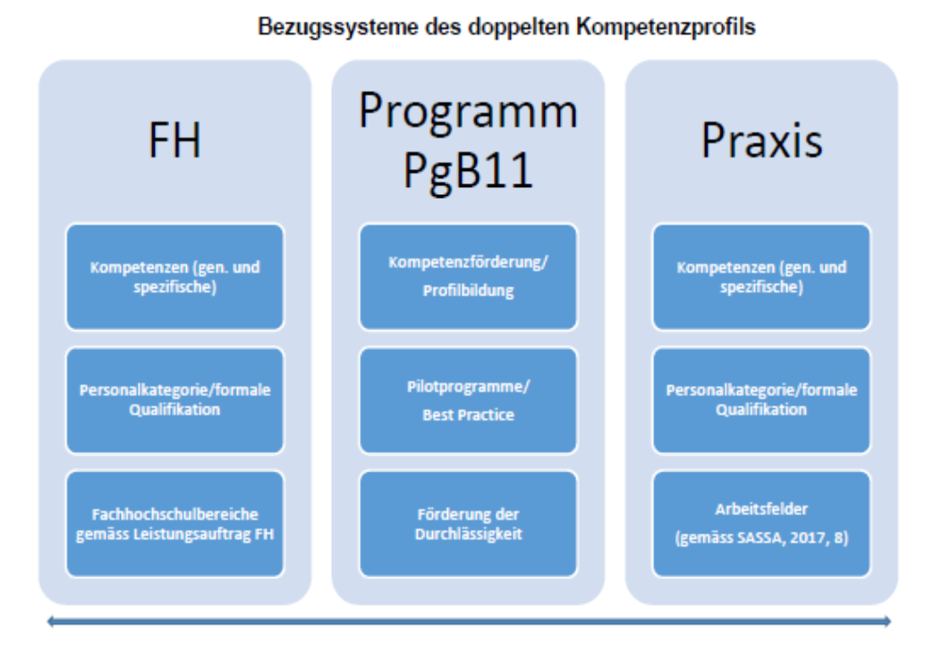
Modell «Doppeltes Kompetenzprofil»

Slide 5
ZWISCHENEVALUATION
Seminar von C2SW vom 20.11.2019 an der HSLU – Soziale Arbeit, Luzern
Projektleitung:
Agnès Földhazi und
Evelyne Thönnissen Chase

Slide 6
Ziele des Seminars
Präsentation der Zwischenevaluation
Good practice
Nötige Anpassungen
Mehrwert für Praxis und Fachhochschulen
Transfermöglichkeiten an den Fachhochschulen
Networking

Slide 7
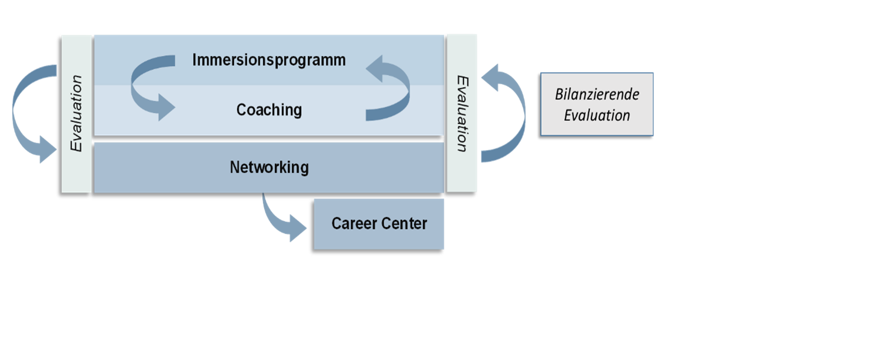
Programmbausteine

Slide 8
Kurzer historischer Rückblick
August 2017 | Projektstart
September 2017 – März 2018 | Entwicklung der Programmbausteine in enger Zusammenarbeit mit 20 Vertretern und Vertreterinnen von Praxisorganisationen auf regionaler und nationaler Ebene
April 2018 | Kick-Off Event C2SW
April 2018 – September 2018 | Entwicklung aller Dokumente, Instrumente, Prozesse sowie Kommunikationsgefässe
September 2018 | Beginn der zwei ersten Immersionen

Slide 9
Immersionsprogramm – Stand November 19
 | Teilnehmende | FH | Stellen% u.Dauer | Praxisorganisationen
1 2 3 | Abgeschlossene Immersionen Wim Nieuwenboom Théogène Gakuba Irene Müller | FHNW HES-SO GE HSLU | 20%; 01.09.19-30.08.19 50%; 07.01.19-05.07.19 80%;05.08.19-23.08.19 | Sonderpäd. Zentrum Bachtelen (SZB) Hospice Général, Genf Frauenhaus, Luzern
4 5 6 7 8 9 10 11 12 13 14 | Laufende Immersionen Alan Canonica Anita Heinzmann Gregorio Avilès Morgane Kuehni Martina Koch Claire Balleys Swetha Rao Dhananka Béatrice Vatron-Steiner Silke Müller-Hermann Stefan Köngeter Gianluca Cavelti | HSLU HES-SO VS SUPSI HES-SO VD FHNW HES-SO GE HES-SO FR HES-SO FR FHNW FHSG FHSG | 50%;01.09.18-31.08.20 40%;01.02.19-30.04.20 70%;01.06.19-30.06.20 30%;19.08.19-30.06.20 10%;01.09.19-31.12.20 50%;01.09.19-20.12.19 20%;01.09.19-31.08.20 20%;01.09.19-31.08.20 20%;01.11.19-30.06.20 15%;01.11.19-29.02.20 15%;01.11.19-29.02.20 | Sozialamt, Zug INSOS Schweiz, Bern Fondazione Diamante, Tenero Service protection de la jeunesse, VD Dépendance mobile, Basel Fond. Officielle de la Jeunesse, Pt. Lancy Stadt Freiburg, Kulturamt Stadt Freiburg, Kulturamt Polizei Basel-Stadt; Präventionsabteilung Durchgangsstation Winterthur Durchgangsstation Winterthur
15 16 | Aufgegleiste Immersionen Matthias Hüttemann Monika von Fellenberg | FHNW FHNW | 10%;01.01.20-31.12.10 20%;Herbst19; 6Mt. | Perspektive Solothurn-Grenchen Bewährungs-Vollzugsdienst, Bern

Slide 10
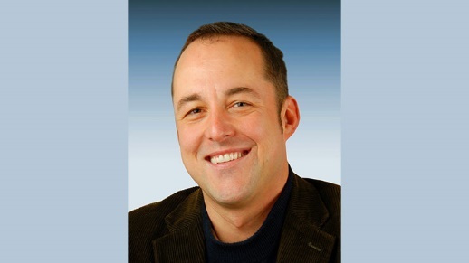
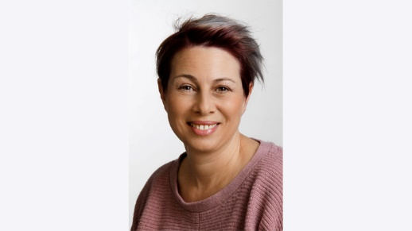
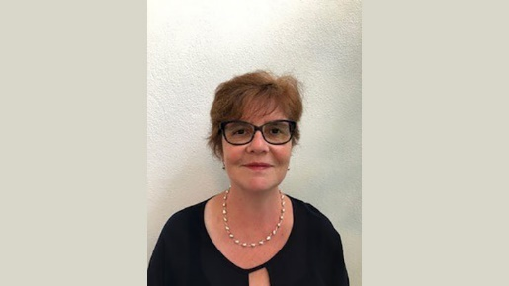
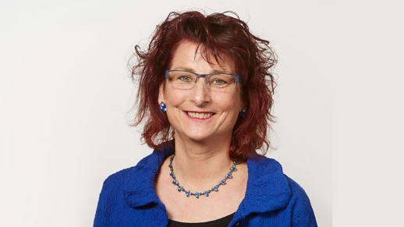
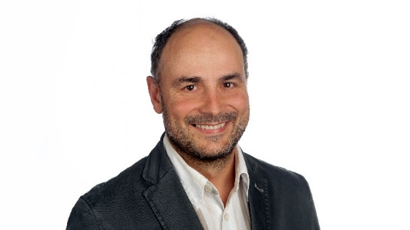
Programmbaustein Coaching
Coaching Pool
Robert Wegener Pasqualina Cavadini Sophie Rodari Gabriella Schmid Donat Knecht
Mandat Coaching ICSO, FHNW
Individuelles Coaching: Einstiegs-, Begleit sowie Transfercoaching
Gruppencoaching 3-4 x pro Jahr
Career2SocialWork-Coachingtag: am 26 Februar 2020 in Olten

Slide 11
Programmbaustein Seminar
Programmbaustein Evaluation

Slide 12
Zwischenevaluation aus Sicht der Projektleitung
--
Aufgleisen der Immersionen (3-6 Mt.)
Komplexes Projektmanagement auf nationaler Ebene in drei Sprachen
+-
Doppeltes Kompetenzprofil – Interpretation im Projektalltag
++
Zusammenarbeit mit den Praxisorganisationen
Zusammenarbeit und Austausch zwischen den beteiligten Fachhochschulen – Soziale Arbeit
Individueller Zuschnitt der Immersionen (Inhalt, Aufgaben, Dauer, Interessen, etc.)

Slide 13
Seminar - Zwischenevaluation
Herzlichen Dank für Ihre Aufmerksamkeit !

